Slide 1
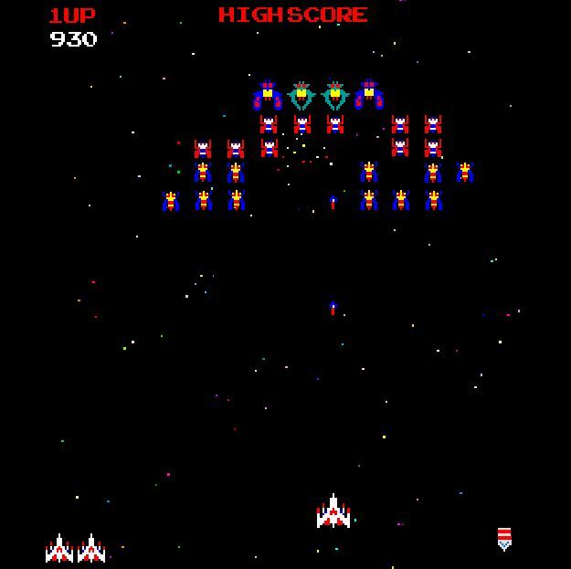
게임 컨셉
적의 공격을 피하고 적들을 파괴하라!!!
기존 갤러그와 같은 슈팅게임으로 구성
좌, 우, 스페이스바 키를 사용하여 스테이지 클리어

Slide 2
개발 범위
내용 | 최소 범위 | 추가 범위
캐릭터 컨트롤 | 좌, 우, 스페이스바 조작 가능
맵 | 첫 스테이지 구현 | 3개의 스테이지 구현
적 AI | 일정패턴의 움직임 및 미사일 발사 | 보스몹 구현
게임기능 | 플레이어의 미사일이 적에게 맞으면 적 제거 | 스테이지 클리어 실패시 해당 스테이지의 처음부터 게임시작
사운드 | 플레이어의 총알 발사소리, 적이 파괴되는 소리, 스테이지 클리어 소리, 플레이어가 파괴되는 소리, 게임오버 소리 등등
애니매이션 | 플레이어 및 적들의 미사일공격, 적들의 일정 패턴 및 랜덤으로 이동 | 적 파괴시 파괴애니매이션 추가 다양한 적 출현 및 다양한 패턴

Slide 3
개발상황
주차
제 1주차 | 계획 | 리소스 수집(백그라운드, 플레이어, 적, 보스, 메인 게임 화면, 미사일 등등의 이미지수집)
 | 결과 | 80% 수집 완료(플레이어, 적, 미사일, 맵)
제 2주차 | 계획 | 스테이지 구현 및 좌표처리
 | 결과 | Start, title, main스테이지 구현, 플레이어, 맵, 적, 미사일 좌표처리 구현
제 3주차 | 계획 | 키보드 동작
 | 결과 | 좌, 우, 스페이스바 구현 완료
제 4주차 | 계획 | 적 출현, 이동패턴, 미사일발사
 | 결과 | 출현과 이동패턴이 있지만 다양하지 않음
제 5주차 | 계획 | 추가구현 및 중간점검
 | 결과 | 충돌체크를 더 구현할 예정
제 6주차 | 계획 | 사운드, 애니메이션 삽입(여러 홈페이지를 이용)
제 7주차 | 계획 | 시작과 종료처리 & 밸런스 조절(실제적인 게임 시작, 스테이지 클리어, 게임종료 스코어 합산, 밸런스 조절
제 8주차 | 계획 | 최종점검 및 릴리즈

Slide 4
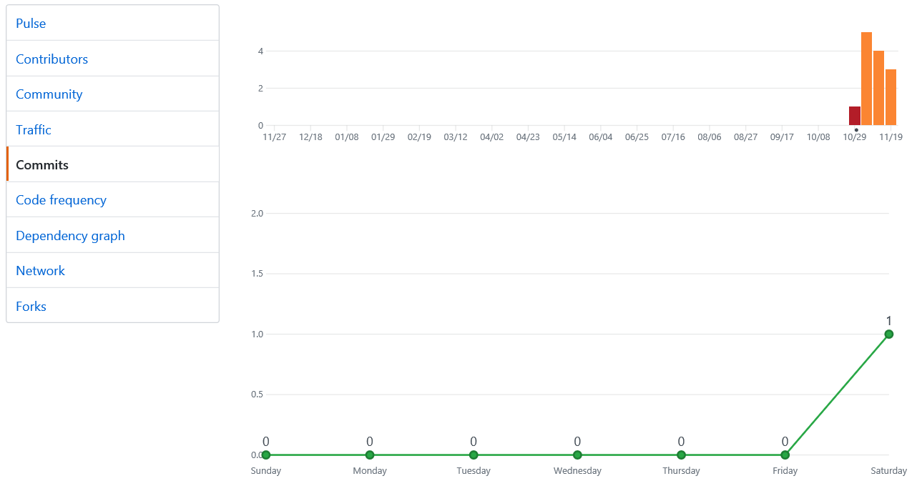
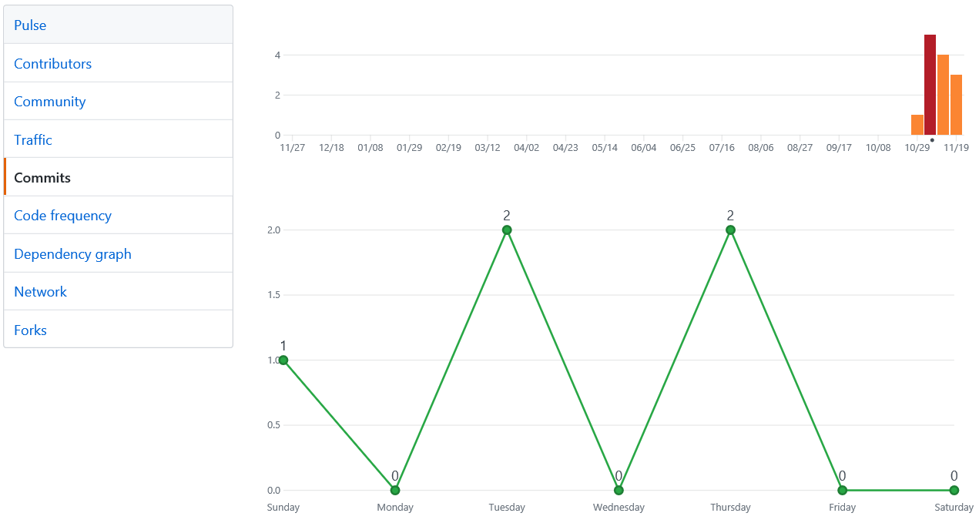
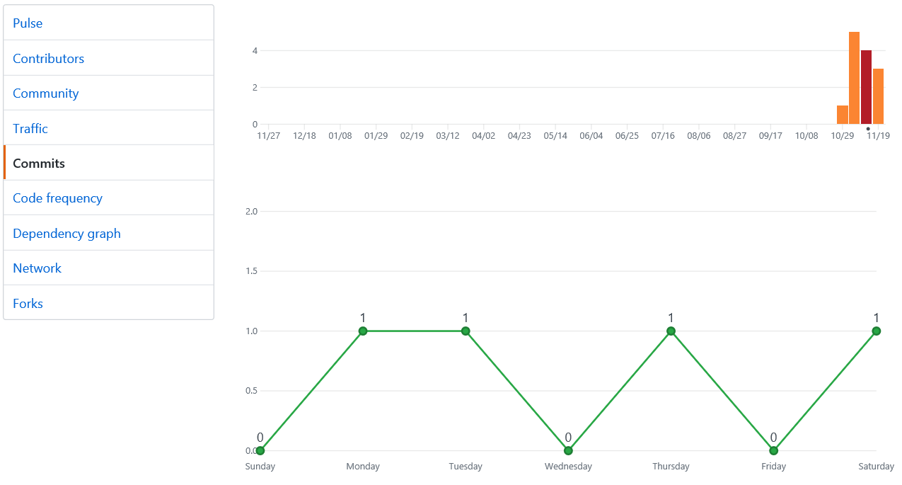
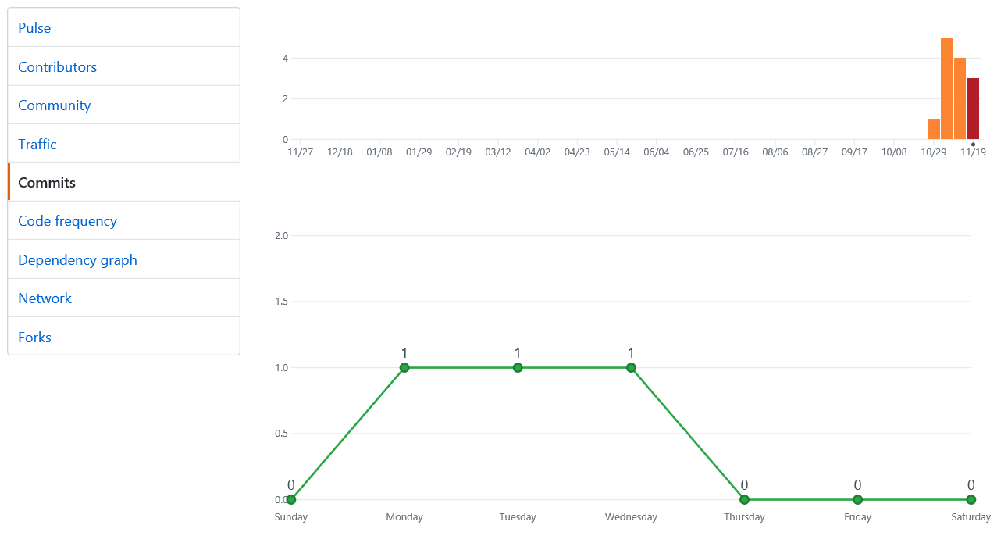
GIT HUB 커밋 통계

Slide 5
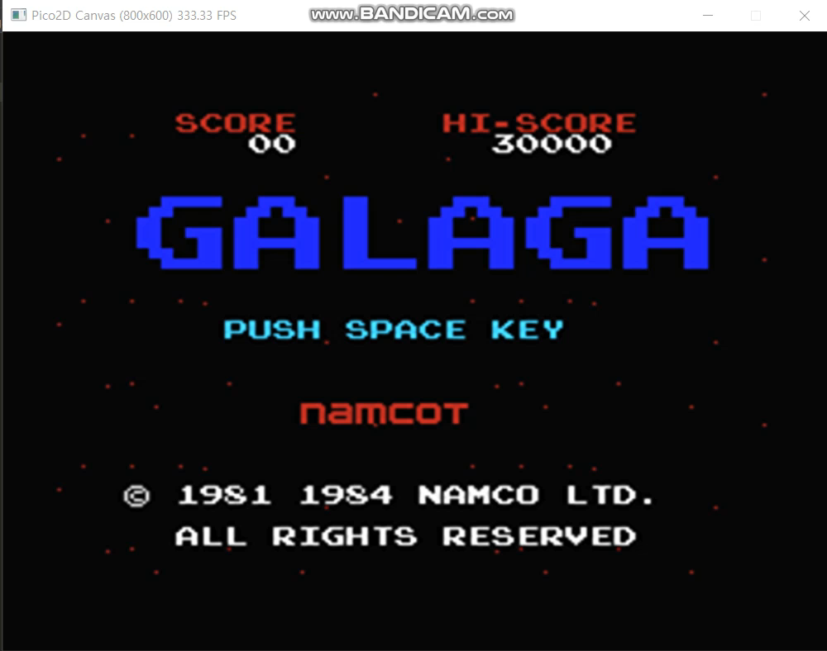
게임 실행영상

